Slide 1
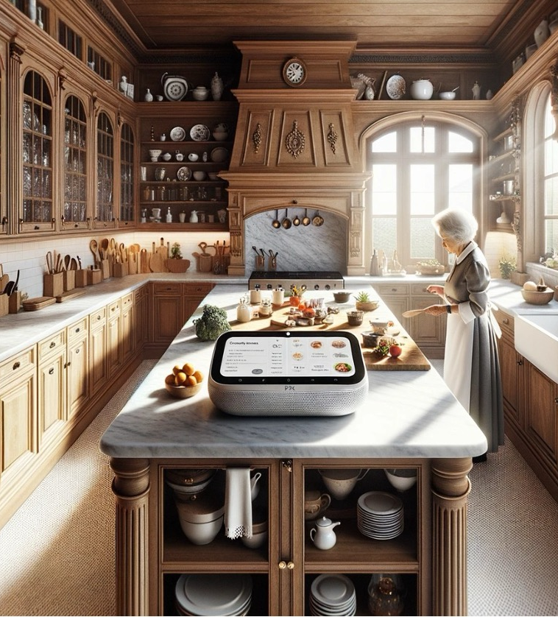
Kitchen Assistant for Active Ageing at Home
Pedro Carneiro (73775) Inês Águia (73882) David Palricas (108780)
Orientadores: Nuno Almeida
Ana Rocha António Teixeira

Slide 2
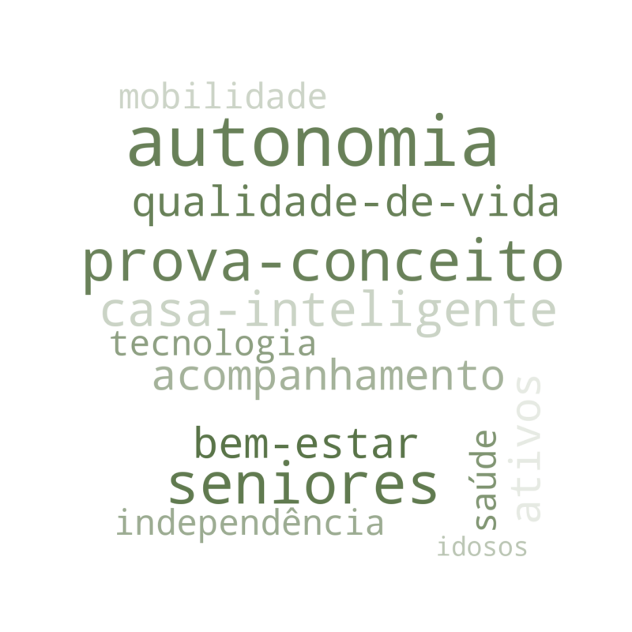
Projeto Casa Viva+
…onde se insere o Kitchen Assistant
Notes:
Este slide engloba contexto e problema: Este projeto é uma componente de um projeto maior, o Casa Viva+. Insere-se numa prova conceito onde visa demonstrar a importância das smart homes no envelhecimento ativo da população. Como sabemos a idade acarreta problemas normais, como a perda ou atrofio de capacidades motoras e de memória, o que requer cuidados redobrados e retira grande parte da independência a este grupo. É com estes problemas em mente que surge o kitchen assistant, cujo o maior foco é o acompanhamento na cozinha, desde o auxilio nas tarefas mais básicas, como preparação de receitas até à manutenção de stock da despensa e criação e partilha da lista de compras.

Slide 3



Objectivos
Desenvolver um assistente de voz
Criar uma solução que dê apoio às pessoas com mais idade em atividades relacionadas com a cozinha
Proporcionar uma interação natural
Capacidade de Alertas e informação proativa
Notes:
Objetivos: Os principais objetivos da criação do kitchen assistant passam por criar um assistente de voz, proporcionar interações o mais naturais possiveis para utilizadores com as limitações que falamos anteriormente e a criação de alertas, que passam por avisar o utilizador quando tem produtos próximos do prazo de validade e informação atualizada do stock que dispõem na despensa, bem como criar uma lista de compras.

Slide 4
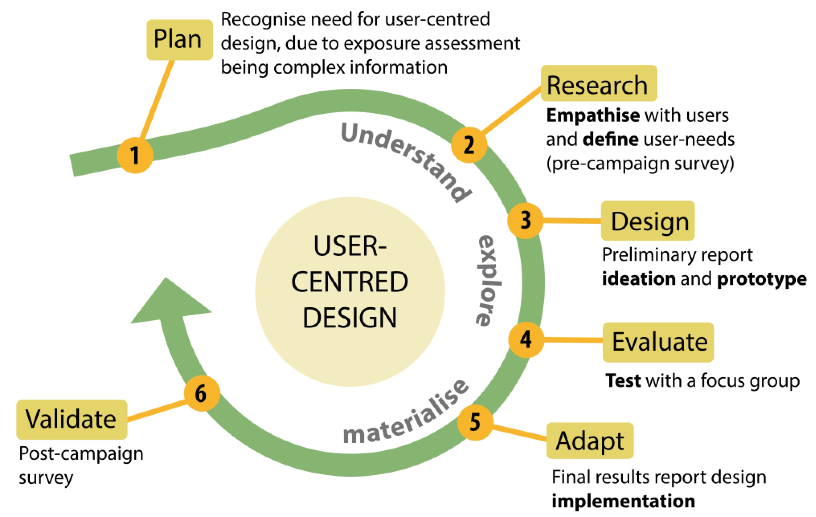
Metodologia - Desenvolvimento
1º Ciclo
2º Ciclo
Obtenção dos primeiros cenários e criação das personas
Obtenção do assistente idealizado
Realização de Inquérito, atualização dos cenários e extração de requisitos
Novo inquérito para permitir corrigir pontos menos bons
Implementação de acordo com os requisitos obtidos
Extração de novos requisitos para trabalho futuro
Notes:
Metodologia: Extraídos os requisitos fizemos um esboço da arquitetura, ao longo do desenvolvimento foi necessário criação de módulos de suporte, isto para colmatar limitações encontradas A ideia da arquitetura base era ser uma arquitetura que permitisse uma interação multimodal(pessoa-máquina), isto é, ter múltiplos sensores de entrada e/ou saída. No caso, toda a interação com o assistente é feita com voz mas facilmente poderemos adicionar controlo por gestos a este assistente, ou até por toque.
Isto é, tornar as coisas mais naturais com mais modalidades, como por exemplo, voz mais seleção em display.
Metodologia, development method, completamos um ciclo, user centered design(coloccar diagrama), personas, requisitos,--- obtenção de produto, retirar novos requisitos, refinar cenários

Slide 5
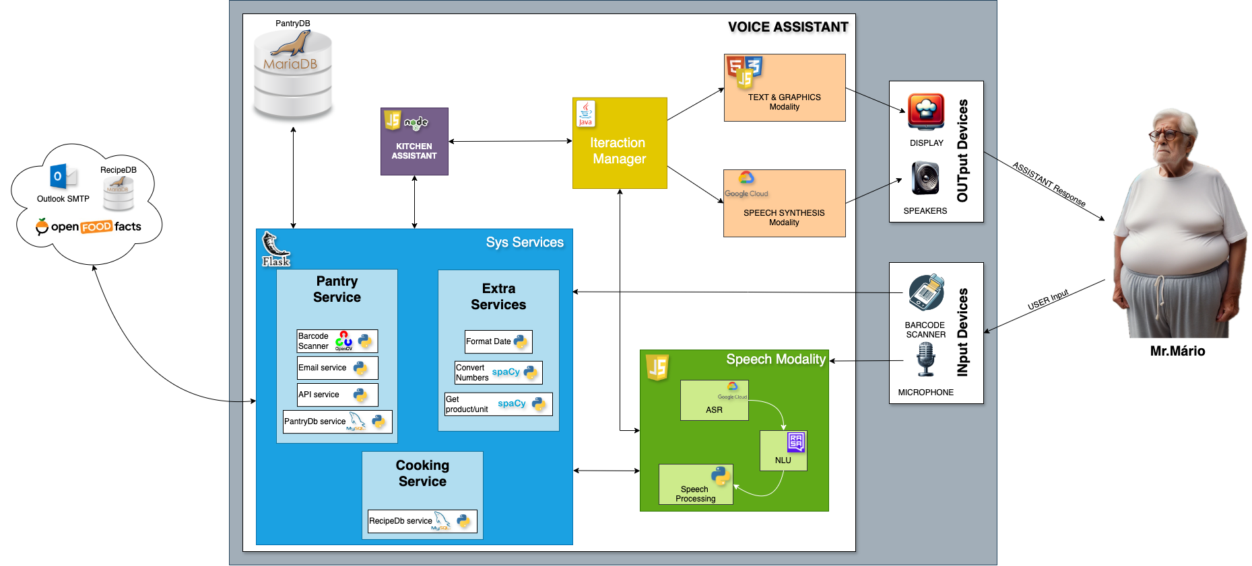

Arquitetura
Criação de documentação em:
Notes:
Metodologia: Extraídos os requisitos fizemos um esboço da arquitetura, ao longo do desenvolvimento foi necessário criação de módulos de suporte, isto para colmatar limitações encontradas A ideia da arquitetura base era ser uma arquitetura que permitisse uma interação multimodal(pessoa-máquina), isto é, ter múltiplos sensores de entrada e/ou saída. No caso, toda a interação com o assistente é feita com voz mas facilmente poderemos adicionar controlo por gestos a este assistente, ou até por toque.
Isto é, tornar as coisas mais naturais com mais modalidades, como por exemplo, voz mais seleção em display.
Metodologia: Extraídos os requisitos fizemos um esboço da arquitetura, ao longo do desenvolvimento foi necessário criação de módulos de suporte, isto para colmatar limitações encontradas A ideia da arquitetura base era ser uma arquitetura que permitisse uma interação multimodal(pessoa-máquina), isto é, ter múltiplos sensores de entrada e/ou saída. No caso, toda a interação com o assistente é feita com voz mas facilmente poderemos adicionar controlo por gestos a este assistente, ou até por toque.
Isto é, tornar as coisas mais naturais com mais modalidades, como por exemplo, voz mais seleção em display.

Slide 6




Funcionalidades Principais
Acompanhamento da receita escolhida passo-a-passo
Adicionar/Remover produtos à despensa por voz ou código de barras
Saber o stock da despensa e adicionar itens à lista de compras
Dar alertas para produtos próximos do fim da validade
Notes:
As funcionalidades principais implementadas estão intrinsecamente ligadas com os cenários desenvolvidos que foram 4: 1) Fornecer assistência passo-a-passo na confeção de uma receita (ingredientes, utensílios, o que fazer em cada passo, repetição de algum passo se necessário) 2) Adicionar e remover produtos da despensa por voz ou leitor de código de barras 3) Saber o stock da despensa e adicionar itens à lista de compras 4) Dar alertas para produtos próximos do fim da validade

Slide 7
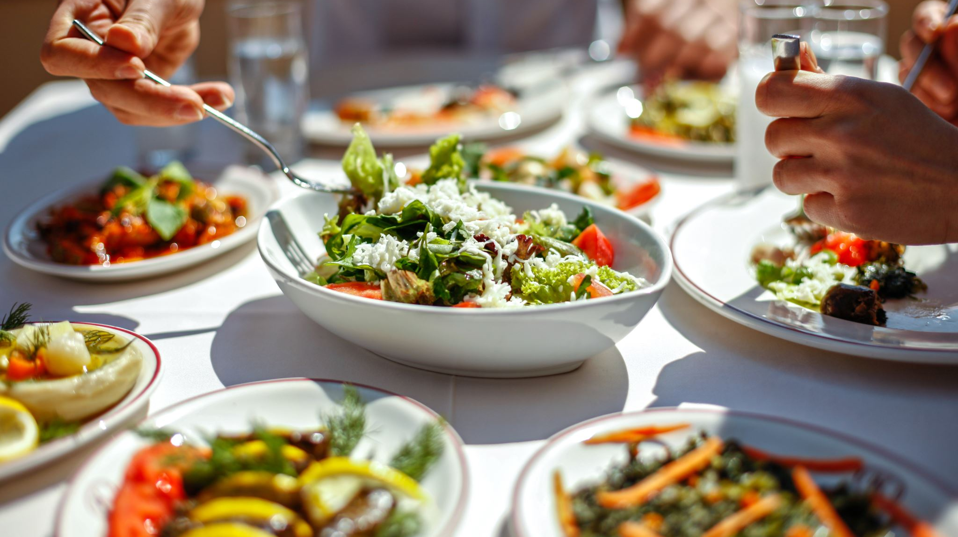
Demo

Slide 8
Inquérito
“Já teve contacto com algum assistente virtual?”
“Qual a maior ou as maiores dificuldades que encontrou na execução das tarefas no sistema?”
“Concorda que este sistema pode ser uma mais valia no auxílio da preparação de refeições e na gestão do stock da despensa e da lista de compras?”
Tarefa 1 | Peça ao assistente uma receita de mousse, percorra a mesma, a após os dois primeiros passos peça ao assistente que repita o último. Continue a receita até completá-la.
Tarefa 2 | Adicione os dois que se encontram à sua frente à despensa. Peça agora ao assistente para retirar um deles e confirme o stock.
Tarefa 3 | Pergunte ao assistente se tem em stock arroz, se não tiver peça-lhe que o adicione à lista de compras.
Tarefa 1 | Peça ao assistente uma receita de mousse, percorra a mesma, a após os dois primeiros passos peça ao assistente que repita o último. Continue a receita até completá-la.
Tarefa 2 | Adicione os dois que se encontram à sua frente à despensa. Peça agora ao assistente para retirar um deles e confirme o stock.
Tarefa 3 | Pergunte ao assistente se tem em stock arroz, se não tiver peça-lhe que o adicione à lista de compras.
Notes:
Resultados e partir para trabalho futuro; Falar do feedback obtido; prova de conceito funcional Como é possivel percebermos por observação dos gráficos, o número maior de participantes é do sexo feminino, e vive sozinho. A maioria não tem dificuldades auditivas e apenas um participante manifestou dificuldades visuais. A média de idade dos participantes situa-se aproximadamente nos 73 anos. Os participantes classificam-se entre iniciantes e intermédios a nivel de conhecimento tecnológico e nenhum teve contacto anterior com um assistente virtual. A pontuação SUS é de 51, o que é, segundo tabelado, suficiente mas atendendo à idade do nosso público e à sua iliteracia tecnológica acreditamos que obtivemos resultados bastante positivos. Pedimos ainda aos nossos participantes para enunciarem a sua maior dificuldade, sem grande consenso obtivemos algumas que consideramos relevantes em termos de trabalho futuro. Entre elas a repetição das palavra “Casa Viva”. Quisemos ainda saber quais os pontos mais fortes do nosso assistente na perspetiva dos nossos utilizadores, onde mais uma vez obtivemos respostas bastante distintas: uns elogiando tarefas em particular que o mesmo permitia, até à rapidez de resposta Por fim, perguntamos se acreditavam que este sistema seria uma mais valia para a perspetiva que foi criado (acompanhamento passo-a-passo, gestão de stocks, lista de compras), ao que todos sem excepção responderam que sim.
As pessoas falaram devagar → assistente não tem capacidade de captar, algo a rever no futuro

Slide 9
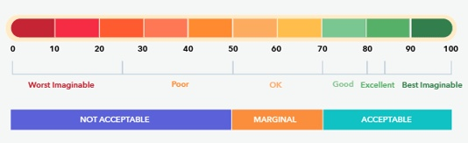
Resultados
51
System Usability Scale Score
Notes:
Resultados e partir para trabalho futuro; Falar do feedback obtido; prova de conceito funcional Como é possivel percebermos por observação dos gráficos, o número maior de participantes é do sexo feminino, e vive sozinho. A maioria não tem dificuldades auditivas e apenas um participante manifestou dificuldades visuais. A média de idade dos participantes situa-se aproximadamente nos 73 anos. Os participantes classificam-se entre iniciantes e intermédios a nivel de conhecimento tecnológico e nenhum teve contacto anterior com um assistente virtual. A pontuação SUS é de 51, o que é, segundo tabelado, suficiente mas atendendo à idade do nosso público e à sua iliteracia tecnológica acreditamos que obtivemos resultados bastante positivos. Pedimos ainda aos nossos participantes para enunciarem a sua maior dificuldade, sem grande consenso obtivemos algumas que consideramos relevantes em termos de trabalho futuro. Entre elas a repetição das palavra “Casa Viva”. Quisemos ainda saber quais os pontos mais fortes do nosso assistente na perspetiva dos nossos utilizadores, onde mais uma vez obtivemos respostas bastante distintas: uns elogiando tarefas em particular que o mesmo permitia, até à rapidez de resposta Por fim, perguntamos se acreditavam que este sistema seria uma mais valia para a perspetiva que foi criado (acompanhamento passo-a-passo, gestão de stocks, lista de compras), ao que todos sem excepção responderam que sim.
As pessoas falaram devagar → assistente não tem capacidade de captar, algo a rever no futuro

Slide 10


Conclusões do Inquérito
Nenhum participante tinha previamente interagido com um assistente virtual
Podemos concluir, apesar do resultado obtido no SUS não ser alto, que o assistente é uma mais valia Provando a importância de um assistente virtual no envelhecimento ativo desta faixa etária
Todos os participantes concordaram que o assistente seria uma mais valia
Notes:
Conseguimos fazer o sistema, avaliar, prontos para nova iteração

Slide 11






Dificuldades vs. Soluções
Gestão de Tempo revelou-se uma dificuldade, visto termos disponibilidades diferentes
Necessário criar um Equilíbrio, agendar reuniões semanalmente com os orientadores e entre nós
Procurar Informação sobre a tecnologia para retiramos o máximo proveito da mesma
Falta de experiência com a Tecnologia
Trabalhar com voz é uma série de avanços e recuos, uma função que funcionava hoje com adição de mais componentes modificava o comportamento
Procurar soluções/estratégias criativas e adequadas para solucionar os problemas
Notes:
-Durante a fase de desenvolvimento foi onde surgiram as maiores dificuldades. O facto de termos uma timeline ajuda, dá-nos noção de prazos mas nem todos temos a mesma disponibilidade e tiivemos de encontrar um ponto de equilibrio para todos. -Reunir semanalmente com os orientadores, falar sobre o trabalho feito, perceber se fazia sentido, ponderar os próximos passos. Reunir como grupo semanalmente para percebermos como iriamos abordar as questões, quais as possíveis soluções, delegar trabalho e colaborar via teams/discord. - Nenhum de nós havia trabalhado com o Rasa, foi necessário perder tempo a procurar informação sobre esta tecnologia e como a utilizar. - Trabalhar com voz gera complicações inesperadas, determinadas funções que funcionavam inicialmente deixaram de funcionar quando adicionávamos funcionalidades adicionais, o que nos obrigou a arranjar estratégias e soluções creativas.

Slide 12
Conclusões Gerais
Funcionais | Não Funcionais | De Interação
Adicionar produtos ao stock ✅ Reter informação sobre a quantidade de produtos ✅ Ver a informação da receita ✅ Criar alerta com produtos próximos do prazo de validade ✅ Retornar uma lista com os produtos em falta ✅ | Ter uma base de dados onde consta o inventário de produtos ✅ Ter uma base de dados com receitas ✅ Tecnologia para leitura dos códigos de barras ✅ | Entender linguagem natural ✅ Ativação por voz com palavras chave ✅ Dar informação por voz ✅ Capacidade de mostrar informação no ecrã ✅ Capacidade de fornecer alertas e listas ✅
Desenvolvemos um assistente virtual de ajuda na cozinha utilizando um método centrado no utilizador que obteve uma grande aceitação por parte do público-alvo
Notes:
Explorar novas formas de iniciar a interação

Slide 13



Trabalho Futuro
Adição de um Temporizador para auxílio na cozinha
Explorar novas formas de iniciar a interação Ex: botão de início, push-to-talk
Fornecer receitas consoante o número de pessoas
Notes:
Explorar novas formas de iniciar a interação

Slide 14

Questões?
Obrigada

